Slide 1

CHÀO MỪNG CÁC CON
ĐẾN VỚI TIẾT HỌC

Slide 2

CHÀO MỪNG CÁC BẠN
ĐẾN VỚI TIẾT HỌC HÔM NAY
Toán
Luyện tập (72)

Slide 3
Yêu cầu cần đạt
- Thực hành phép trừ (có nhớ) trong phạm vi 100.
- Vận dụng được kiến thức và kỹ năng về phép trừ (có nhớ) đã học vào làm bài tập và các bài toán thực tế .
- Phát triển năng lực giải quyết vấn đề toán học.

Slide 4


















Vận dụng

Slide 5
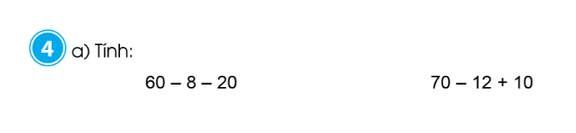
Các dãy tính ở phần a gồm những phép tính gì?
Các dãy tính ở phần a gồm phép cộng và phép trừ.
Khi thực hiện dãy tính gồm các phép tính cộng, trừ, con cần thực hiện theo
thứ tự nào?
Khi thực hiện dãy tính gồm các phép tính cộng, trừ, con cần thực hiện từ trái
sang phải.
Các con hãy trình bày bài vào vở ô li Toán.

Slide 6
= 52 – 20
= 32
= 58 + 10
= 68

Slide 7
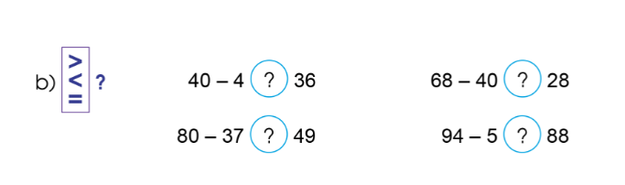
Các con hãy trình bày bài vào vở bài tập toán.

Slide 8
=
=
36
28
<
>
43
89

Slide 9
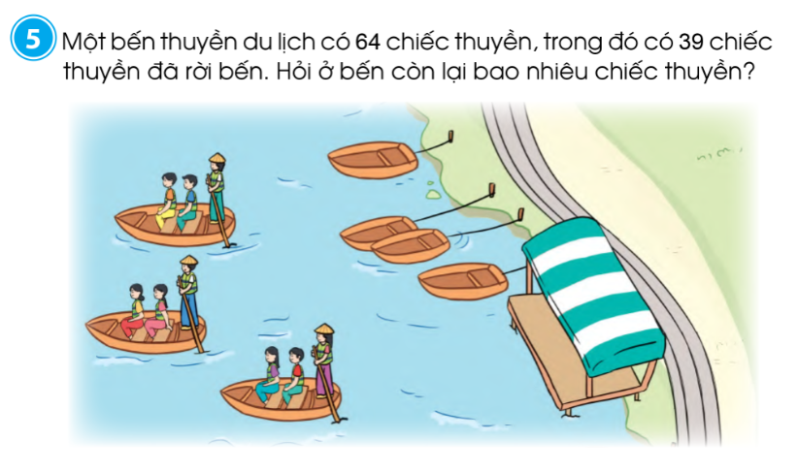
Bài toán thuộc dạng toán nào đã học?
Bài toán thuộc dạng toán tìm hiệu.
Con hãy nêu đơn vị của bài toán?
Đơn vị của bài toán là: chiếc thuyền.
Con hãy tóm tắt và trình bày bài vào vở ô li Toán.

Slide 10
Tóm tắt
Có : …………..
Rời bến : … ………..
Còn lại : ? chiếc thuyền
Bài giải
Ở bến ……………………………. là:
……………… (…….)
Đáp số: ……. .…..

Slide 11
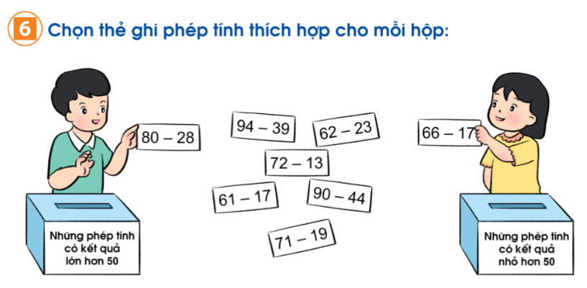
Để tìm được thẻ ghi phép tính thích hợp với mỗi hộp, con cần làm gì?
Để tìm được thẻ ghi phép tính thích hợp với mỗi hộp, con cần:
Tính hiệu của các phép tính trên thẻ.
So sánh hiệu đó với 50.

Slide 12
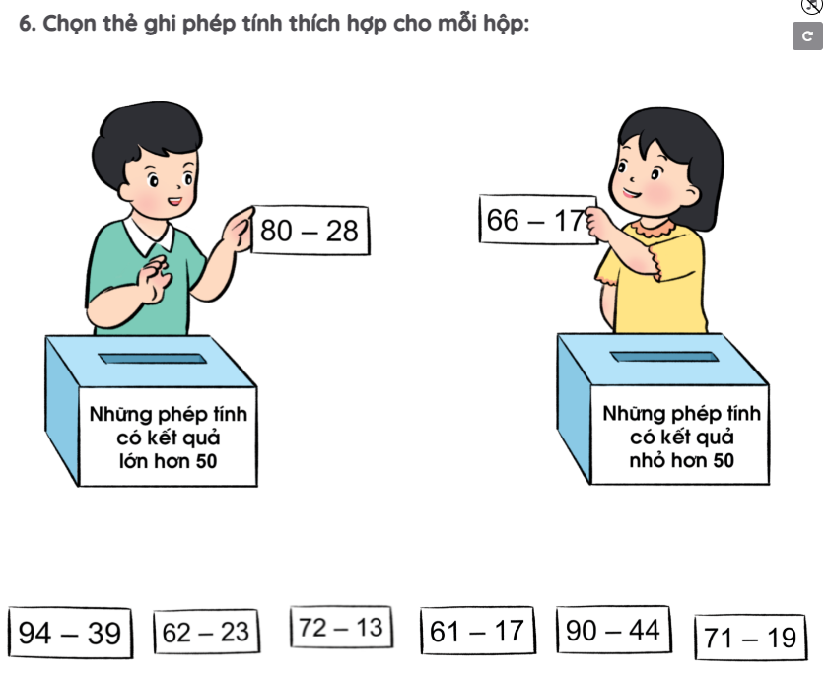
55
39
59
44
46
52

Slide 13

Dặn dò
Hoàn thành bài 4, 5 vào vở ô li Toán.
Xem bài: Luyện tập (tiếp theo - trang 72).

